Slide 1


17 Kelompok Bakteri Berdasarkan Peran Dalam Pengolahan

Slide 2


KELOMPOK 6
#1
#2
#3
Hersan Pratama Ashari
Randi Aziz Al farisi
Lingga Kaila Azahra
#4
#5
Faishal Rasyid Azhar
Anisa Pardini
2114051056
2114051058
2114051060
2114051062
2114051064

Slide 3

Perbedaan antara Thermodurik & Psikrotropik
Bakteri Thermodurik adalah bakteri yang tumbuh pada suhu kamar/ruang, tahan terhadap pemanasan pada suhu relatif tinggi misalnya seperti pasteurisasi, tetapi tidak harus tumbuh pada suhu relatif tinggi. Bakteri thermodurik contohnya beberapa species Streptococcus dan Lactobacillus.
Bakteri psikotropik adalah bakteri yang dapat tumbuh dengan baik pada suhu 25⁰C. Psikotropik merupakan bakteri yang bisa bertahan atau bahkan tumbuh subur pada suhu lingkungan dingin. Mereka dapat ditemukan di tanah, di permukaan dan di kedalaman laut, di ekosistem Antartika, dan pada makanan. Bakteri psikotropik kebanyakan terbunuh dengan pasteurisasi (Ainurrahma, 2020).

Slide 4

KARAKTERISTIK 17 KELOMPOK BAKTERI BERDASARKAN PERAN DALAM PENGOLAHAN
1. BAL (bakteri asam laktat)
Merupakan bakteri Gram positif yang memiliki bentuk batang atau bulat, tidak membentuk spora, termasuk jenis fermentasi fakultatif anaeorob, tidak mempunyai sitokrom, tidak memiliki kemampuan untuk mereduksi nitrat, kemampuan memanfaatkan laktat, oksidasi negatif, katalase negatif, mortilitas negatif kemampuan memfermentasi glukosa menjadi asam laktat. BAL hidup di saluran pencernaan ternak (Sari, 2012). Sifat-sifat khusus yang dimiliki bakteri asam laktat adalah mampu tumbuh pada kadar gula, alkohol, dan garam yang tinggi, mampu memfermentasikan monosakarida dan disakarida (Syahrurahman, 1994).
Bentuk : berbentuk bulat atau batang,
Suhu : suhu optimum 250°C- 300°C
Contoh Mikroba : bakteri asam laktat yang ditemukan antara lain adalah Lactobacillus plantarum dan Lactobacillus reuteri.
Ditemukan dimana: BAL ditemukan di yoghurt dan kimchi, BAL juga dapat hidup atau menempel pada jasad hidup seperti, tanaman dan hewan.

Slide 5
2. Bakteri Asam Asetat
Bakteri asam asetat merupakan bakteri penghasil asam asetat yang merupakan salah satu kelompok bakteri yang penting dalam fermentasi makanan. Bakteri ini tumbuh pada pH dibawah 5,0, bersifat Gram negatf, asam toleran, aerob obligat dan berbentuk batang motil. Melalui proses oksidasi etanol, bakteri asam asetat memperoleh energi. Mekanisme fermentasi asam asetat dibagi menjadi dua yaitu fermentasi alcohol dan fermentasi asam asetat. Hidup pada suhu 28-31˚C.
Contoh mikroba :
• Acetobacter aceti. Bakteri ini penting dalam produksi asam asetat, yang bersifat mengoksidasi alkohol sehingga menjadi asam asetat. Banyak terdapat pada ragi tapai, yang menyebabkan tapai yang melewati dua hari fermentasi akan menjadi berasa masam.
• Acetobacter xylinum. Bakteri ini digunakan dalam pembuatan nata de coco. Xylinum mampu mensintesis selulosa dari gula yang dikonsumsi. Nata yang dihasilkan berupa pelikel yang mengambang dipermukaan substrat.

Slide 6
3. Bakteri Asam Butirat (BAB)
Asam butirat diproduksi sebagai hasil akhir fermentasi bakteri anaerobik. Teh kombucha hasil fermentasi mengandung asam butirat sebagai hasil dari fermentasi.
Karakteristik :
gram positif
anaerob
katalase negatif
tidak membentuk spora,
Motil
Contoh spesies bakteri penghasil butirat adalah Clostridium butyricum, Clostridium kluyveri, Clostridium pasteurianum yang ditemukan pada susu kambing, domba, bison, mentega, dan keju parmesan.
.

Slide 7
4. Bakteri Asam Propionat (BAP)
Asam propionat dapat diproduksi oleh bakteri gram positif yang tumbuh dengan lambat contohnya Propionibacterium, dan beberapa anaerob gram negatif seperti Selenomonas ruminantium sering Asam propionat digunakan untuk pengawet makanan dengan mencegah munculnya kapang dan khamir yang merusak makanan.
Produk makanan yang menggunakan asam propionat diantaranya adalah produk-produk seperti roti, keju, dan susu .

Slide 8
5. Bakteri proteolitik
Bakteri proteolitik memiliki karakteristik morfologi koloni berbentuk bulat (cocci), bulat tidak beraturan, dan berombak, memiliki warna koloni putih dan cream.
Contoh dari beberapa spesies bakteri proteolitik adalah bakteri dari genus Bacillus, Pseudomonas, Proteus Streptobacillus, Staphylococcus, Streptococcus (Puspitasari, 2012).
Bakteri proteolitik menghasilkan enzim protease digunakan dalam skala industri terutama digunakan dalam industri detergen, farmasi, produk-produk kulit, pengempukan daging, hidrolisat protein, produk-produk makanan, maupun pengolahan limbah industri (Yusriah dan Kuswytasari, 2013).
6. Bakteri lipolitik
Bakteri lipolitik memiliki bentuk sel batang (bacilli)
Contoh dari beberapa spesies bakteri lipolitik adalah Bukholderia, Chromobacterium viscosum,
Pseudomonas cepacia, Pseudomonas aeruginosa, Pseudomonas fluorescens, Pseudomonas fragi, Bacillus thermocatenulatus, Staphylococcus hyicus, Staphylococcus aereus, Staphylococcus epidermides.
bakteri lipolitik menghasilkan enzim lipase yang memiliki pengaplikasian besar di bidang bioteknologi. Lipase bakteri dipakai secara ektensif pada industri pengolahan makanan dan susu untuk menghidrolisis lemak susu, pematangan keju, peningkatan rasa sintetik, dan proses lipolisis dalam pembuatan keju dan krim.

Slide 9
7. Amilolitik
Bakteri ini menghasilkan enzim amilase, yang merupakan produk metabolisme primer dari bakteri tersebut, yang digunakan untuk memecah amilum
Karakteristik: Bakteri berbentuk bulat. Permukaan rata. Memiliki tepi bergerigi, berombak dan utuh, Berwarna putih krem
Contoh-contoh bakteri amilolitik adalah :
Bacillus coagulans (pada susu evaporasi, yoghurt, kimchi, ragi) Adalah spesies bakteri pembentuk asam laktat dan termasuk ke dalam probiotik. Bakteri ini tidak bersifat patogen, tumbuh baik di usus halus, daan baik untuk kesehatan pencernaan.
Lactobacillus sporogenes (suplemen probiotik) Adalah bakteri yang termasuk ke dalam probiotik dan sering terdapat di suplemen makanan yang mengandung probiotik.
Pichia anomala (khamir) (Naiola, 2008). Digunakan sebagai pencegahan (bikontrol ) untuk jamur atau jamur yang tidak diinginkan, namun dapat merusak makanan dalam jumlah besar. Ini digunakan dalam pembuatan anggur.
Tumbuh dalam kondisi anaerobic yang keras, yaitu pada suhu antara 3˚C dan 37˚C.
Enzim amilase dapat dimanfaatkan dalam berbagai industri, sepert: industri makanan dan minuman, pembuatan sirup, susu fermentasi, etanol, food and pit (makanan ternak), suplemen, alkohol, kertas, dan deterjen (Budiyanto, 2002).

Slide 10
8. Pektinolitik
Bakteri pektinolitik adalah bakteri yang memiliki kemampuan untuk mendegradasi pektin.
Pektinolitik merupakan salah satu enzim yang banyak digunakan sebagai biokatalis pada proses penghancuran buah dan penjernihan sari buah. Pektinase merupakan enzim yang memecah pektin, suatu substrat polisakarida yang diperoleh dari dinding sel tumbuhan.
Contoh bakteri pektinolitik:
Achromobacter sp, Aeromonas sp, Arthrobacter sp, Agrobacterium sp, Enterobacter, Bacillus sp, Clostridium sp, Erwinia sp, Flavobacterium sp.

Slide 11
9. Thermofilik
Bakteri termofilik mampu bertahan dan berkembang dalam kondisi suhu tinggi karena protein bakteri termofilik lebih stabil dan tahan panas. Bakteri ini memiliki kemampuan bertahan pada suhu tinggi karena adanya enzim termostabil. Bakteri termofilik termasuk bakteri yang bersifat amilolitik. Amilolitik yaitu bakteri termofilik yang menghasilkan enzim amilase yang bisa mendegradasi amilum/ pati (Irdawati dan Fifendy, 2011). Bakteri termofilik merupakan kelompok mikroorganisme yang tumbuh optimal pada suhu lebih dari 45°C dan kisaran umum pertumbuhan antara 45°C sampai 80°C. (Maria dan Surya, 2012).
Bentuk : bulat, tepian berombak, berlekuk, licin dan warna koloni putih, ada yang berbentuk basil.
Contoh mikroba : Thermus aquaticus, Thermochromatium, Acidithiobacillus, Thermithiobacillus, Thermomonas, Methylococcus, Pyrococcus dan Alterococcus.
Ditemukan di sumber air panas

Slide 12
.10. Termodurik
Bakteri termodurik adalah bakteri yang tahan terhadap pemanasan, tetapi tidak harus tumbuh pada suhu relatif tinggi, pada suhu 20˚C - 37˚C.
Contoh mikroba : beberapa spesies Streptococcus dan Lactobacillus.
Bentuk : koloni tidak beraturan, bundar.
Ditemukan pada susu
11. Bakteri Psikrofilik
Bakteri psikrofilik merupakan bakteri yang tumbuh optimum pada suhu 15˚C, tetapi dapat tumbuh lambat pada suhu refrigerator (4˚C) dengan suhu kisaran hidup 0-30˚C. Mayoritas bakteri psikrofilik merupakan bakteri gram negatif.
Contoh organisme : Psedomonas, Flavobacterium, Achromobacter, dan Alcaligenes.
Bakteri ini ditemukan di tempat-tempat dingin.

Slide 13
11. Bakteri Psikrofilik
Bakteri psikrofilik merupakan bakteri yang tumbuh optimum pada suhu 15˚C, tetapi dapat tumbuh lambat pada suhu refrigerator (4˚C) dengan suhu kisaran hidup 0-30˚C. Mayoritas bakteri psikrofilik merupakan bakteri gram negatif.
Contoh organisme : Psedomonas, Flavobacterium, Achromobacter, dan Alcaligenes.
Bakteri ini ditemukan di tempat-tempat dingin.

Slide 14
12. Halofilik
Bakteri halofilik adalah salah satu mikroorganisme ekstrimofil yang dapat tumbuh secara optimal di lingkungan dengan konsentrasi garam tinggi. Bakteri halofilik ditemukan pada makanan yang diawetkan contohnya : ikan asin, asinan, keju, ikan sarden, dan ikan cod.
Bakteri halofilik memiliki bentuk yang cukup bervariasi mulai dari berbentuk batang (rod shape) dan bulat (coccus).
Kelompok bakteri halofilik berdasarkan kebutuhan NaCl untuk pertumbuhannya yaitu :
Slight halophiles hidup di kadar NaCl 0,2-2,0 M dengan pertumbuhan optimal terjadi di kadar NaCl 0,2-0,5 M.
Halofilik moderat hidup di kadar NaCl 0,4-3,5 M dengan pertumbuhan optimal terjadi di kadar NaCl 0,5-2,5 M.
Halofilik ekstrem hidup di kadar NaCl 2,0-5,2 M dengan pertumbuhan optimal terjadi di kadar NaCl 2,5-5,2 M (kadar NaCl jenuh), misalnya : Halobacterium salinarum dan Halococcus salifodinae (Andriyani,2005).

Slide 15
13. Osmofilik
Bakteri osmofilik adalah bakteri yang dapat tumbuh pada media dengan konsentrasi gula yang tinggi / mampu tumbuh di tekanan asmotik tinggi.
Bakteri osmofilik memiliki bentuk coccus dan bassil.
Bakteri osmofilik ditemukan di buah-buahan kering, sirup, sari buah, madu dan bir.
Contoh mikroba : Leuconotoc (Rahmayanti, 2019).
14. Penghasil Pigmen
Bakteri penghasil pigmen adalah bakteri yang dapat menghasilkan atau memproduksi zat warna alami (pigmen).
Bentuk : coccus, batang.
Bakteri-bakteri yang berpigmen contohnya adalah :
Bacillus megaterium, Serratia : penghasil pigmen merah
Sporobolomyces, Rhodosporodium, Rhodulla dan Rhodococcus maris : penghasil pigmen kartenoid
Streptomyces sp : penghasil pigmen biru
Actinomycetes : penghasil pigmen violet kehitaman dan pigmen kuning
Digunakan dalam industri makanan (Zulfikar,dkk., 2017).

Slide 16
15. Bakteri Pengahasil Lendir dan Pembentuk Gumpalan
Susu yang berlendir menunjukan bahwa susu tersebut telah terkontaminansi oleh bakteri. Bakteri yang menyebabkan susu berlendir umumnya banyak ditemukan dalam tanah dan air, contohnya : Alkaligenes viscolactis, Aerobacter aerogenes, Streptococcus cremoris var hollandicus, Micrococcus.
16. Penghasil Gas
Salah satu contoh bakteri penghasil gas ialah bakteri Metanogen. Bakteri penghasil gas metana disebut bakteri metanogen. Bakteri metanogen termasuk bakteri yang sangat sensitif biasanya dikelompokkan ke dalam bakteri gram positif dan merupakan bakteri tidak motil. Bakteri metanogen sangat restriktif terhadap alkohol dan asam organik, bahan tersebut dapat dijadikan sumber karbon. Oksidasi substrat secara tunggal oleh salah satu spesies bakteri yang sering kali tidak sempurna, oleh karena itu produksi degradasi parsial dapat dijadikan sumber substrat oleh spesies lainnya untuk membentuk gas metana (Yani dan Darwis, 1990).
Contoh dari beberapa bakteri Metanogen adalah Metanobarcterium formicum, M. Mobilis, M. Propiniocium, M. Shongenii, M. Suboxydans, Metanococcus mazei, M. Vanieli, Metanaosarcina bakteri. (Price and Ceremisinnoff, 1981).

Slide 17
17. Bakteri Koliform
Kelompok Coliform didefinisikan sebagai fakultatif anaerob, gram negatif, tidak membentuk spora, bakteri berbentuk batang, koloni berwarna merah dengan kemilau logam (emas) dalam 24 jam pada 35° pada medium tipe akhir yang mengandung laktosa. Dalam air, bakteri Coliform tidak memiliki rasa, bau atau warna. Jadi identifikasi keberadaan bakteri sangat sulit (Divya dan Solomon, 2016).
Bakteri Coliform dapat dibedakan menjadi 2 kelompok yaitu Coliform fekal, contoh : Escherichia coli, merupakan bakteri yang berasal dari kotoran hewan dan manusia. Adanya Escherichia coli dalam air minum, hal ini menunjukkan bahwa air minum yang dikomsumsi telah terkontaminasi oleh feses manusia, oleh karena itu standar air minum mensyaratkan Escherichia coli harus 0/100 ml.
Dan Coliform non fekal misalnya : Enterobakter aerogenes, bagi manusia air minum ialah salah satu kebutuhan utama mengingat air sebagai faktor utama dalam penularan penyakit khususnya dalam masyarakat, maka tujuan utama penyedian air bersih atau air minum adalah untuk mencegah penyakit yang dibawa oleh air (Suriawira, 2008).

Slide 18
Bakteri Coliform fekal merupakan bakteri indikator adanya pencemaran bakteri patogen. Penentuan Coliform fekal menjadi indikator pencemaran dikarenakan jumlah koloninya yang pasti berkorelasi positif dengan keberadaan bakteri patogen. Kelompok dari bakteri Coliform antara lain yaitu Eschericia coli, Enterrobacter aerogenes, Salmonella, Klebsiella, Seratia serta Citrobacter fruendii (Pelczar dan Chan, 2008). Dalam metode uji kualitas mikrobiologi air minum digunakan kelompok Coliform sebagai indikator. Coliform sebagai suatu kelompok dicirikan sebagai bakteri bentuk batang, gram negatif, tidak membentuk spora, aerobik dan anaerobik fakultatif yang memfermentasi laktosa dengan menghasilkan asam dan gas dalam waktu 48 jam pada suhu 35°C (Widiyanti, 2004).

Slide 19
Daftar Pustaka
Andriyani, D. 2005. Isolasi Dan Identifikasi Bakteri Halofilik Dari Ikan Asin. Skripsi. Universitas Sebelas Maret.
Surakarta
Astri, Y. (2019). Isolasi dan Karakteristik Bakteri Asam Laktat (BAL) dari Nira Nipah (Nypa fruticans)
Terfermentasi (Doctoral dissertation, Universitas Medan Area).
Budiyanto, A. K. 2002. Mikrobiologi Terapan. Universitas Muhammadiyah Malang Press. Malang
Divya, A.H. & Solomon, P.A., 2016. Effects of some water quality parameters especially total coliform and fecal coliform in
surface water of Chalakudy river. Procedia Technology 24, pp.631 – 638.
Jais, M. (2008). Pengaruh Penambahan Filler, Asam Propionat dan Lama Penyimpanan Berbeda pada Olahan
Limbah Pangan Terhadap Kandungan Bakteri Gram+/-dan Coliform (Doctoral dissertation, Fakultas
Peternakan UNDIP Semarang).
Naiola, E. 2008. Mikrobia Amilolitik pada Nira dan Laru dari Pulau Timor, Nusa Tenggara Timur. Biodervitas
bidang mikobiologi, Lembaga Ilmu Pengetahuan Indonesia (LIPI).
Mufarrikha, I., Roosdiana, A., Prasetyawan, S. 2014. Optimasi Kondisi Produksi Pektinase dari Asspergilus
niger. Kimia student jurnal. Universitas Brawijaya.
Price, Elizabeth C., Cheremisinoff, Paul N. 1981. Biogas Production and Utilization (Energy technology series).
Arbor Science Publishers
Puspitasari, F.D., Shovitri, M. and Kuswytasari, N.D., 2012. Isolasi dan Karakterisasi bakteri
aerob proteolitik dari tangki septik. Jurnal Sains dan Seni ITS, 1(1), pp. E1- E4.
Rahmayanti,F. 2019. Osmofilik Pada Madu Hutan Dari Sulawesi Tengah Dengan Teknik PCR-RAPD. Universitas
Gadjah Mada. Yogyakarta

Slide 20
Daftar Pustaka
Pelczar, Michael J. ECS. Chan. 2008. Dasar-dasar mikrobiologi. Jakarta. UI Press.
Rizal, H. M., Pandiangan, D. M., & Saleh, A. (2013). Pengaruh penambahan gula, asam asetat dan waktu fermentasi
terhadap kualitas nata de corn. Jurnal Teknik Kimia, 19(1).
Suriawira, U., 2008. Mikrobiologi Air & Dasar-dasar Pengolahan Buangan Secara Biologis. Penerbit Alumni, Bandung
Surbakti, F., & Hasanah, U. (2019). Identifikasi dan Karakterisasi Bakteri Asam Laktat pada Acar Ketimun (Cucumis sativus
L.) sebagai Agensi Probiotik. Jurnal Teknologi Pangan dan Kesehatan (Journal of Food Technology And Health), 1(1),
31-37.
Widiyanti NLPM, Ristiati NP, 2004,‘Analisis Kualitatif Bakteri Koliform pada Depo Air Minum Isi Ulang di Kota
Singaraja Bali’,Jurnal Ekologi Kesehatan, vol 3(1): 64-73.
Yani, M. dan A. A. Darwis. 1990. Diktat Teknologi Biogas. Pusat Antar Universitas Bioteknologi - IPB. Bogor.
Yeni, L. F., Hidayat, A., & Marlina, R. (2011). Isolasi dan Aktivitas Fermentasi Bakteri Asam Asetat pada Nira
Nipah (Nypa fruticans). Jurnal Pendidikan Matematika dan IPA, 2(1), 1-10.
Yusriah dan N.D Kuswytasari. 2013. Pengaruh pH dan Suhu Terhadap Aktivitas Protease
Penicillium sp. Jurnal Sains dan Seni POMITS2(1).
Zulfikar, F.M., Kusdiantini, E., Nurjanah, S. 2017. Identifikasi jenis pigmen dan uji potensi dan ekstrak pigmen
bakteri rhodococcus sp isolasi dari sedimen sumber air panas gendong songo. Jurnal Biologi. 6(4):106-114

Slide 21
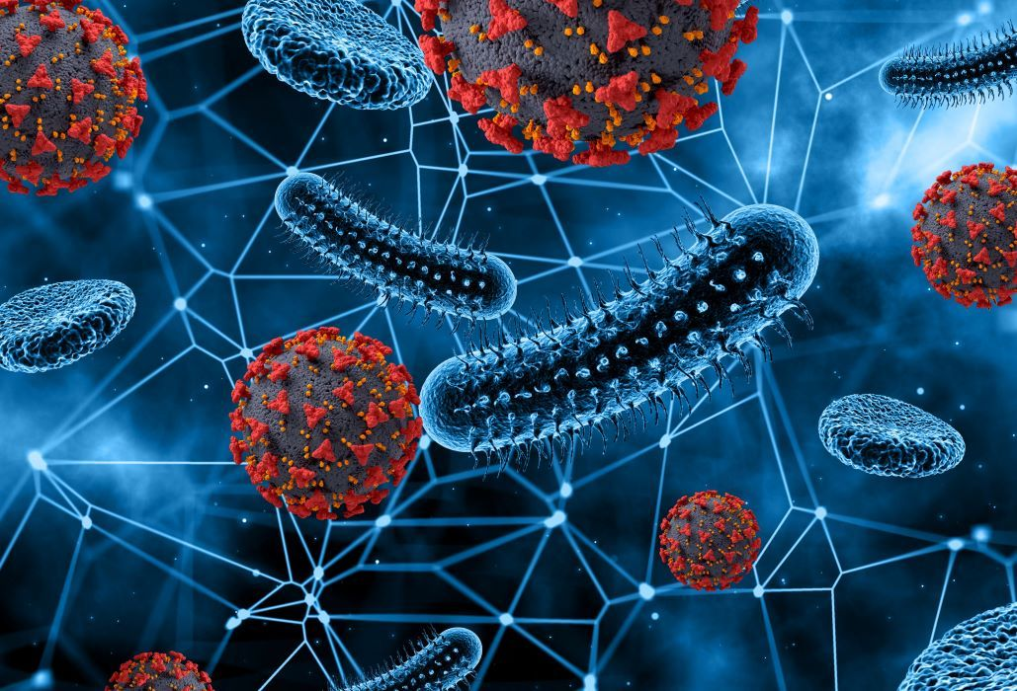
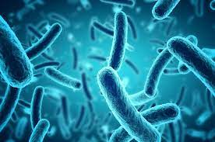
THANKS YOU !!

